Slide 1

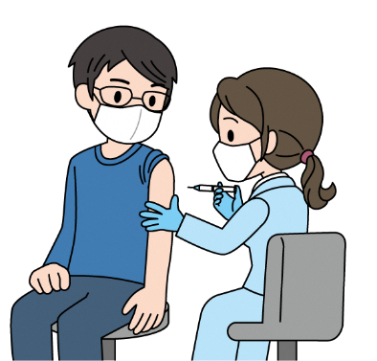
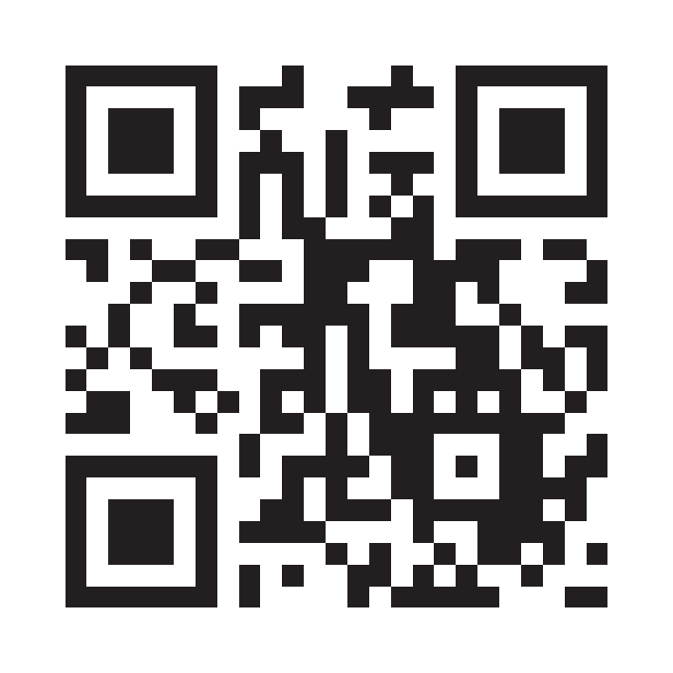
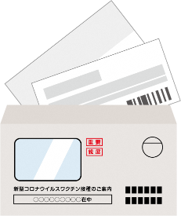
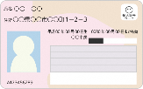
自治体名
2021年11月16日
新型コロナワクチン
追加（３回目）接種のお知らせ
～12 月１日から始まります～
新型コロナワクチンの追加接種（３回目接種）を受けられる方は、
２回目の接種を終了した日から、 原則８か月以上経過した、18歳以上の方です。
ワクチン接種までの流れ
1
接種券が届く
接種券が届いた方からワクチンを受けることができます。
※追加接種の予約受付開始時期などは、市町村により異なることがあります。
※接種日時点で18歳以上の方が対象になります。
2
医療機関/接種会場を探す
市町村からの広報やインターネットで、ワクチン を受けることができる医療機関や接種会場を探しましょう。なお、医療従事者などは、お勤めの医療機関で接種を受けられる場合もあります。
詳しくは勤務先にご確認ください。
接種総合案内サイト
「コロナワクチンナビ」
https://v-sys.mhlw.go.jp
※医療機関や接種会場を探すことができない場合は、お住まいの市町村にお問い合わせをすることができます。
※入院中・入所中の方等を除き、ワクチンは原則、住民票のある市町村（住所地）で受けます。
住所地以外でのワクチン接種については、裏面をご覧ください。
※コロナワクチンナビで直接予約をすることはできません。
3
予約して、ワクチンを受ける
無料
接種費用
（ 全額公費）
市町村や予約を受け付けている医療機関にお問い合わせください。
市町村の接種会場
^{コールセンター：}0000-0000-0000
お近くの指定医療機関
医療機関に直接予約（電話、インターネットなど）
封筒の中身一式
当日の
^{持ち物}
・このお知らせが入っていた封筒の中身一式
・本人確認書類（マイナンバーカード、運転免許証、健康保険証 等）
＋
マイナンバーカード 等
※封筒には、「接種券が印字された予診票」と「予防接種済証」が同封されています。紛失しないよう大切に保管ください。
（接種券と予防接種済証がひとつにまとまっているものもあります。）
※接種前にご自宅等で体温を測定し、明らかな発熱がある場合や体調が悪い場合などは、接種を控え、予約した市町村の 窓口や医療機関にご連絡ください。
※ワクチン接種の際に速やかに肩を出せる服装でお越しいただくよう、ご配慮の程お願いいたします。

Slide 2






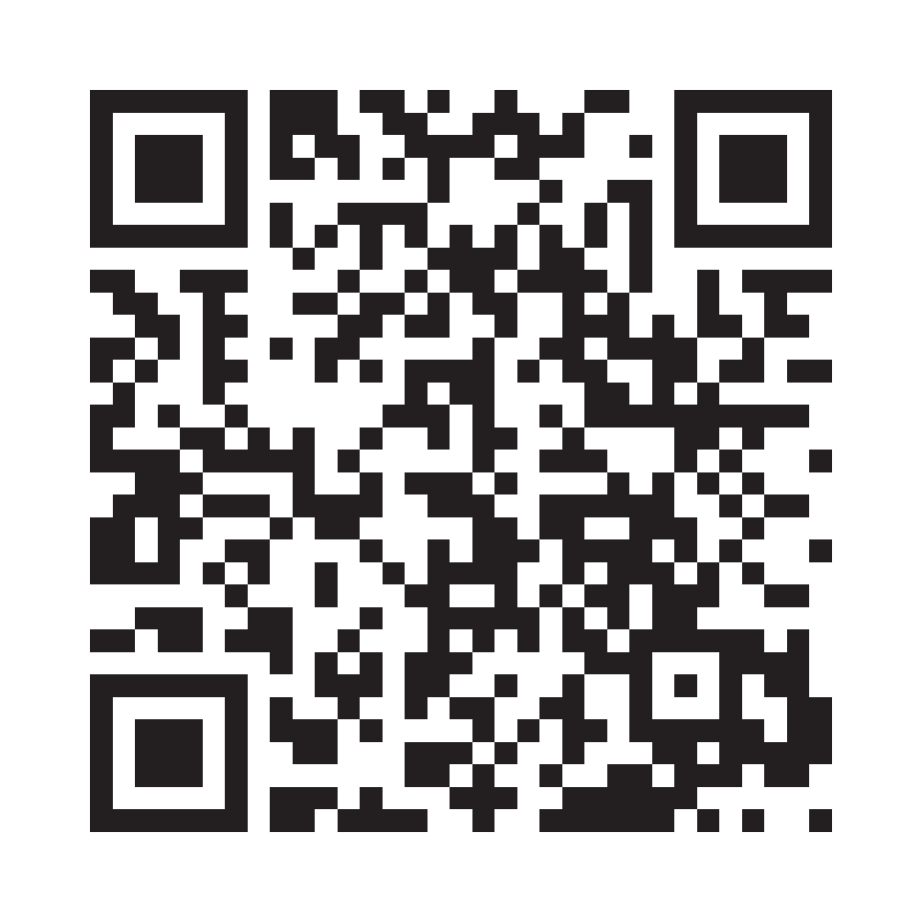
◎特に追加接種をおすすめする方
・高齢者、基礎疾患を有する方などの「重症化リスクが高い方」
・重症化リスクが高い方の関係者・介助者（介護従事者など）などの「重症化リスクが高い方との接触が多い方」
・医療従事者などの「職業上の理由などによりウイルス曝露リスクが高い方」
◎住民票がある場所（住所地） 以外での接種について
・入院・入所中の医療機関や施設でワクチンを受ける方 ➡ 医療機関や施設でご相談ください。
・基礎疾患で治療中の医療機関でワクチンを受ける方 ➡ 医療機関でご相談ください。
・お住まいが住所地と異なる方 ➡ 実際にお住まいの地域でワクチンを受けられる場合があります。
実際にお住まいの市町村ホームページでご確認いただくか、相談窓口にお問い合わせください。
◎ワクチンを受けるにはご本人の同意が必要です。
ワクチンを受ける際には、感染症予防の効果と副反応のリスクの双方について、正しい知識を持っていただいた上で、
ご本人の意思に基づいて接種をご判断いただきますようお願いします。受ける方の同意なく、接種が行われることはありません。
職場や周りの方などに接種を強制したり、接種を受けていない人に対して差別的な対応をすることはあってはなりません。
◎予防接種健康被害救済制度があります。
予防接種では健康被害（病気になったり障害が残ったりすること）が起こることがあります。極めてまれではあるものの、なくすことはできないことから、救済制度が設けられています。
申請に必要となる手続きなどについては、住民票がある市町村にご相談ください。
◎ワクチンを受けた後も、マスクの着用など、感染予防対策の継続をお願いします。
新型コロナワクチンは、新型コロナウイルス感染症の発症を予防する高い効果が確認されていますが、その効果は１００％ではありません。また、ウイルスの変異による影響もあります。
このため、皆さまに感染予防対策を継続していただくようお願いします。具体的には、「３つの密（密集・密接・密閉）」の回避、マスクの着用、石けんによる手洗いや手指消毒用アルコールによる消毒の励行などをお願いします。
感染予防対策を継続していただくようお願いします。
密集場所 密接場面 密閉空間
「３つの密（密集・密接・密閉）」の回避
マスクの着用
石けんによる 手指消毒用アルコール 手洗い による消毒の励行
新型コロナワクチンの有効性・安全性などの詳しい情報 については、厚生労働省ホームページの「新型コロナワ クチンについて」のページをご覧ください。
厚労 コロナ ワクチン 検 索
ホームページをご覧になれない場合は、お住まいの市町村などにご相談ください。
お問合せ先

